Slide 1

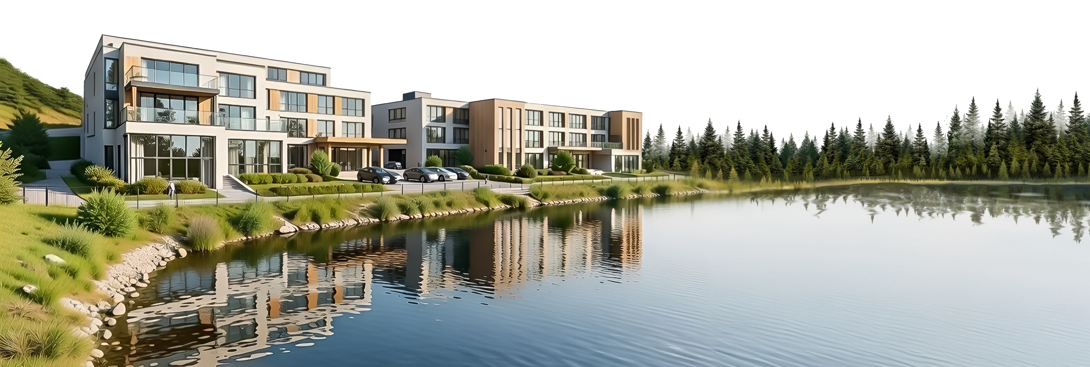


Medical&Spa Resort
Премиум класса

Slide 2
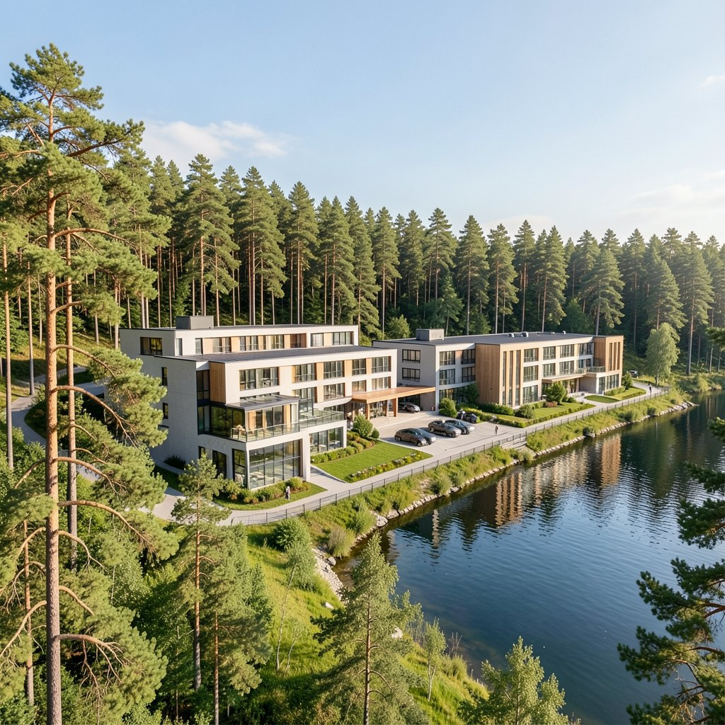

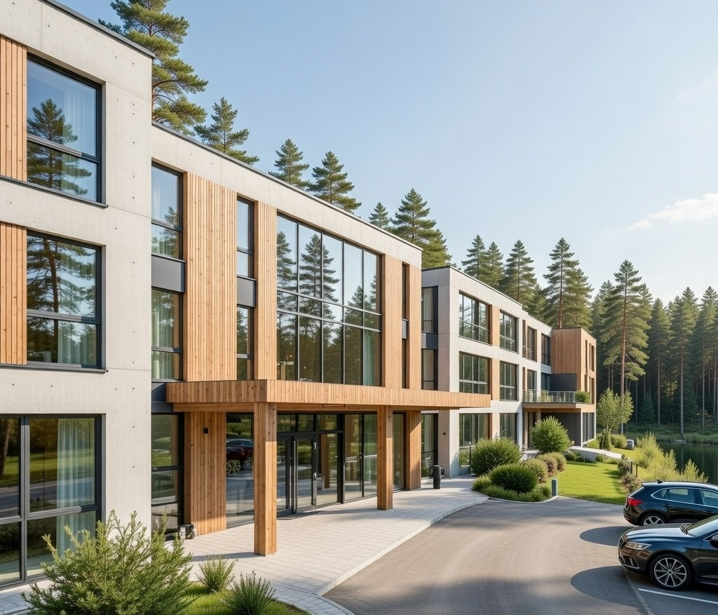
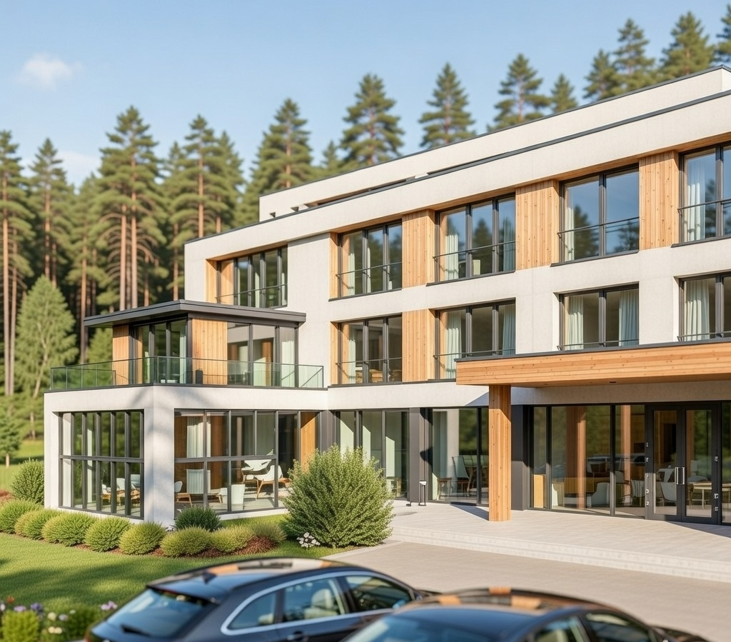

Концепция проекта
Сочетает классические СПА-процедуры
с профессиональными медицинскими методами диагностики, оздоровления и омоложения
Medical&Spa Resort
Премиум-класса
Гостиница на 109 номеров + СПА-центр
Гродненский район, д. Привалки
$15-30 млн объем инвестиций
Предполагает наличие лицензированных врачей

Slide 3
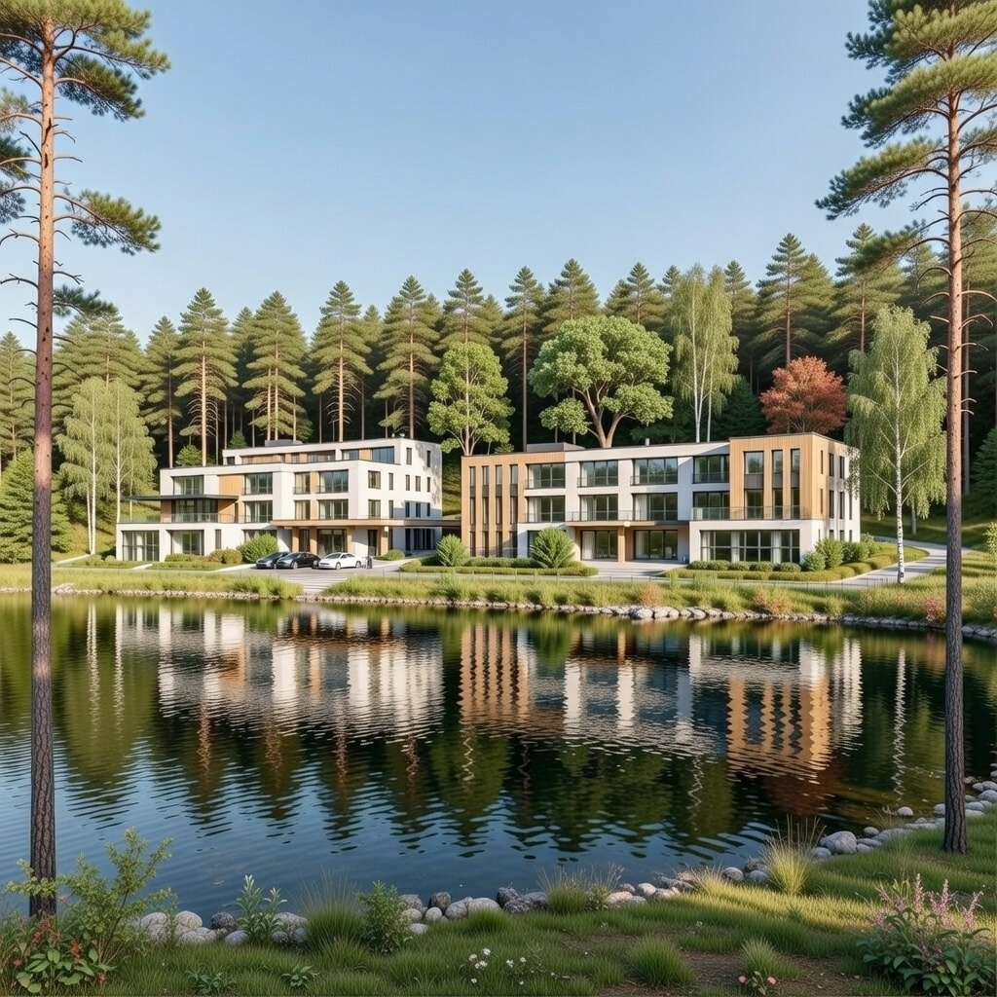

Концепция проекта
В рамках проекта предполагается создание следующих объектов:
• гостиничный комплекс
• оздоровительный комплекс «Medical SPA»
• теннисные корты
• ресторанный комплекс
• водный центр
• конференц-центр
Площадь участков: от 5 до 10 га
с перспективой расширения
Ближайший аэропорт:
40 км – аэропорт «Гродно»
Подъездные пути к участку:
Р-42 Гродно – Гожа – граница с Литвой

Slide 4
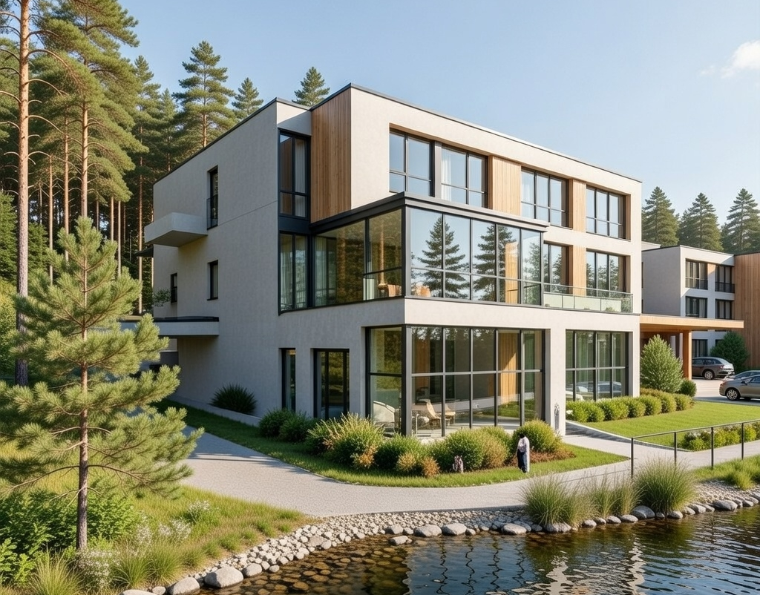
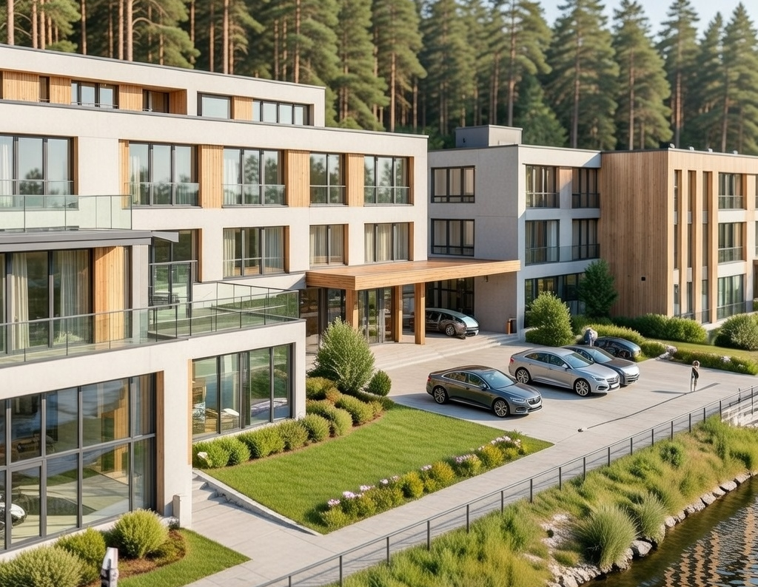

Концепция проекта
Проект ликвидирует рыночной разрыв между устаревшими санаториями и отсутствием
современных оздоровительных отелей, предлагая востребованный гибрид медицины
и СПА под наблюдением профессионалов.

Slide 5
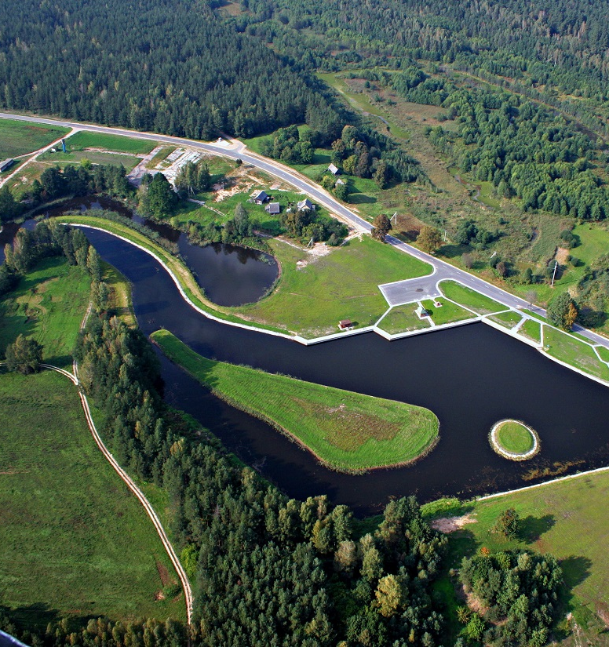

Ключевые
преимущества площадки
Августовский канал — уникальный международный туристический объект XIX века, включенный в предварительный
Список ЮНЕСКО, протяженность 102 км,
соединяет 11 рек и 7 озер.
Безвизовый режим: до 15 дней для граждан
70+ стран.
Инфраструктура: 16 причалов, 18 мест отдыха и стоянок, для туристов, пункты проката инвентаря, 23 туристских маршрута.
Мероприятия: Десятки регулярных мероприятий (фестивали, марафоны) обеспечивают круглогодичный поток посетителей.

Slide 6
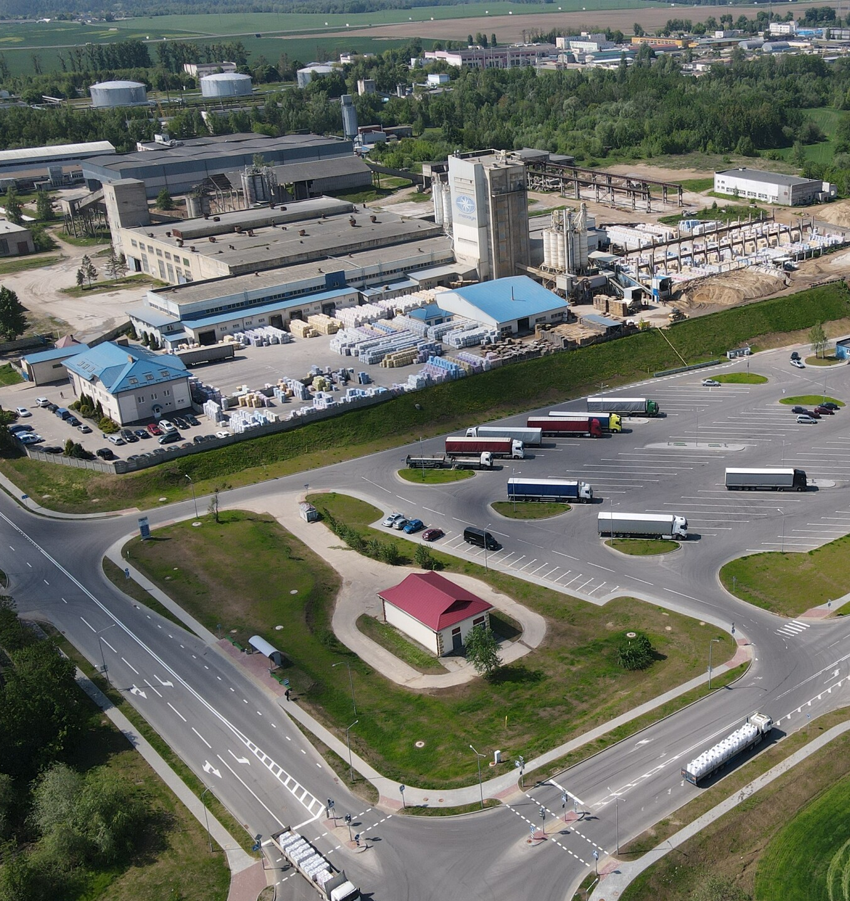
Ключевые
преимущества площадки
Резидентство СЭЗ «Гродноинвест»
(парк «Августовский канал»)
Ускоренная регистрация: компания —
в день подачи документов,
статус резидента — до 10 рабочих дней.
Принцип «одного окна» — все административные процедуры централизованы.

Slide 7
Ключевые преимущества площадки
ЛЬГОТНЫЙ НАЛОГОВЫЙ РЕЖИМ:
0% налог на прибыль в течение 5 лет,
далее — ставка снижена на 50%.
0% освобождение от уплаты налога на недвижимость по зданиям и сооружениям.
0% НДС с реализации товаров собственного производства.
Плата за право заключения договора аренды не уплачивается.
Ежегодная арендная плата от 11 долл.
за 1 га. Пониженный коэффициент арендной платы - 0,0025.
Отсутствие аукциона на участки.

